Slide 1
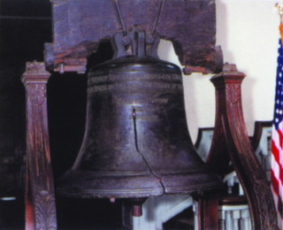
第9课 北美大陆的新体制
费城自由钟

Slide 2
《独立宣言》节选
我们认为下面这些真理是不言而喻的：人人生而平等，造物者赋予他们若干不可剥夺的权利，其中包括生命权、自由权和追求幸福的权利。为了保障这些权利，人类才在他们之间建立起政府，而政府之正当权力，是经被治理者的同意而产生的。当任何形式的政府对这些目标具破坏作用时，人民便有权力改变或废除它，以建立起一个新的政府；

Slide 3
追求自由平等和幸福的美国精英们在独立战争胜利后进行了怎样的新国家制度建设的尝试呢？对美国的发展产生了哪些深远影响呢？

Slide 4
学习目标
1、联邦制共和政体确立的背景
2、美国式民主的主要内容——重点
3、根据所学归纳本课主旨——当年的“美国梦”（难点）

Slide 5
尝试一：邦联制
阅读课文40页“邦联与联邦”：并思考：
1、邦联与联邦的区别——主权分配不同
邦联是独立国家的联合体，主权分散在各成员国，邦联中央相对无权（头脑听从四肢）；联邦是一个统一的国家，联邦中央拥有高于各成员的国家主权。
2、结合“独立战争背景、费城自由钟图片、《独立宣言》节选思考” 当初为何选择邦联制？独立战争前治理者、被治理者各是谁？

Slide 6

从美国的国旗能看出邦联制的成因吗？

Slide 7
答案提示
1、深受新思想影响：
启蒙思想
2、新国家的新主人观念影响：
痛恨英国殖民压迫，追求独立、自由、平等。
3、独立方式影响：
十三块殖民地协商基础上联合推翻了英国殖民统治。
邦联制成功了吗？

Slide 8
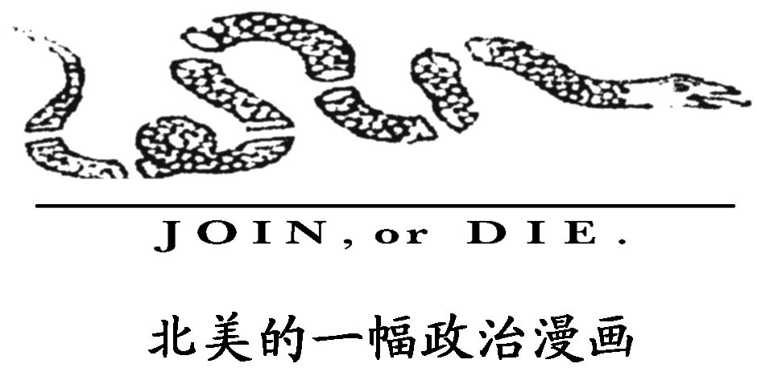

Slide 9
邦联制下的新问题
1、邦联制的弊端：
（1）表现：经济、外交、政治
（2）危害：威胁独立战争成果，制约经济发展
2、纠结：能否打破“共和制——地域扩大——帝制”的循环律？

Slide 10
尝试二：联邦制
1、确立标志：
1787年宪法
2、 1787年宪法的主要内容
（1）实行联邦制共和政体
（2）三权分立的国家政权结构形式
（3）总统和议员产生办法

Slide 11

如果人都是天使，就不需要任何政府了；如果是天使统治人，就不需要对政府有外来的或内在的控制了。
——麦迪逊
根据这段话，你能够得出什么结论呢？美国是如何实践的呢？

Slide 12
联邦中央三权分立示意图
行政权（总统）
联邦
宪法
立法权（国会） 司法权（最高法院）

Slide 13
据内容思考1787年宪法体现了哪三个原则？有何体现？
1、联邦制原则
2、分权制衡原则（三权分立原则）
3、人民主权原则

Slide 14
1787年宪法解决了哪三对矛盾？有何体现？
1、中央和地方的矛盾
实行联邦制
2、大州和小州的矛盾
国会两院议员的产生办法
3、南方和北方的矛盾
保留了奴隶制又规定了联邦共和制

Slide 15
怎么评价美国1787年宪法？
1、对美国
进步性：
局限性：
没有废除南方的奴隶制；没有规定人民的基本权利；没有给黑人平等的选举权（存在种族歧视）
2、对欧洲、亚洲（中国）呢？

Slide 16
维护联邦统一的斗争
1、美国独立后国家的主人本质上是谁呢？
2、1787年宪法根本上解决了主人间的矛盾了吗？有何依据？
3、南北战争时间？结局如何？有何影响？
影响：巩固了联邦制，废除了黑人奴隶制，维护了国家的统一，推动了美国经济社会的进一步发展，被称为美国第二次资产阶级革命。

Slide 17
美国南北战争的首要目标是什么？
林肯：
如果保留奴隶制，能维护国家统一，我同意；如果废除奴隶制，能维护国家统一，我也同意。
结论：

Slide 18
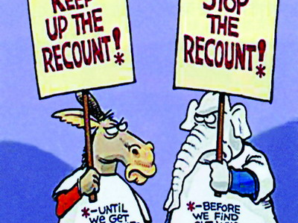
两 党 制

Slide 19
两党制——美国民主共和制的重要内容
1、美国两党制的由来
2、两党制的实质
3、分权制衡实现的重要手段

Slide 20
结合本课内容，你是如何理解分权制衡的？
1、政权结构上三权分立相互制衡
2、中央与地方之间权利制约
3、大州与小州之间的制约
4、南方与北方之间的制约
5、两党制下的相互制约

Slide 21
据本课内容思考美国梦是什么呢？
巩固独立
维护统一
保障民主

Slide 22
板书设计
创新背景： 创新内容
1、新国家
2、新主人 推 新
3、新思想 动 体
4、新问题 制
邦联制的弊端 影响:稳定“+”社会经济发展
确立标志：《1787年宪法》
本课体现的美国梦：独立、统一、民主
联邦制创新
三权分立的实践新
大国共和制之新

Slide 23
解析与探究
第二次世界大战期间，英国首相丘吉尔对美国总统富兰克林·罗斯福说：“总统先生，人们关心的是你在何种程度上不经国会批准而能采取行动，而你不必为内阁所困扰。而另一方面，我从不为议会所困扰，但我事事都得与我的内阁商量并获得内阁的支持。”
请思考：丘吉尔的一席话反映了美国政体的哪些特征？从这句话中，你能分析一下英美政体有哪些不同之处吗？

Slide 24
制宪会议期间，富兰克林说:“我对会议的结果有时充满希望，有时忧心忡忡，分不清主席身后的红日是日出还是日落？”宪法定稿后，他高兴地说“这是一轮喷薄东升的旭日”，使用课本知识解释为什么是旭日东升？ 你的解释：

Slide 25
1、“总统可否决国会通过的法律”“国会可以以2/3多数通过总统所否决的法律”，上述条文所体现的是 ( )
A．三权分立原则 民主原则
B．分权制衡原则 民主原则
C．自由平等原则 权力制衡原则
D．中央集权原则 分权原则
B

Slide 26
2． [2014·天津卷] 法国政治思想家托克维尔在《论美国的民主》中说：“美国的联邦宪法，好像能工巧匠创造的一件只能使发明人成名发财，而落到他人之手就变成一无用处的美丽艺术品。”这句话着重强调美国联邦宪法( ) A．创造了新的宪法体制 B．不具有普适性 C．促进了资本主义发展 D．具有借鉴意义
B

Slide 27
3． [2014·北京卷] 第一次世界大战结束之际，意大利企业家阿格涅利提出，欧洲要想和平、强大，就必须借鉴美国的成功经验和失败教训，超越邦联阶段，建立联邦制的“欧洲合众国”。能够佐证上述观点的美国历史事实是( ) ①邦联政治结构松散，无力平息社会动荡 ②联邦剥夺了各州的自主权，稳定了统治秩序 ③邦联没有统一的关税，严重阻碍了经济发展 ④联邦统一发行货币，促进了经济的有序发展 A．①②③ B．①②④ C．②③④ D．①③④

Slide 28
4．B1[2014·新课标全国卷Ⅰ] 根据美国1787年宪法，众议员名额按照各州人口比例分配，各州人口数“按自由人总数加上所有其他人口的五分之三予以确定”。这一规定违背了《独立宣言》中提倡的( ) A．主权在民原则 B．天赋人权原则 C．各州自治原则 D．各州平等原则

Slide 29
5. [2014·宁波期末测试] 麦迪逊认为美国1787年宪法“从严格意义上讲既不是国家宪法，也不是联邦宪法，而是二者的结合”。这种认识主要基于该宪法( ) A协调了联邦政府和州政府间的权力分配 B构建了三权分立的中央政府 C调和了大州与小州关于国会席位的矛盾 D达成了南方黑奴计算人口总数的方案

